Slide 1
Разбиение графа на две части методом Кернигана-Лина
Работу выполнили:
Чернышов Сергей
Плотников Кирилл
студенты группы 3822Б1ПИмэ1

Slide 2










Математическая постановка задачи
$$G=\left(V,E\right), g−генератор$$
$$g\left(G\right)=\left(I,J\right), где:$$
$$I⊆V,J⊆V$$
$$При этом:$$
$$I∩J=∅$$
$$Тогда:$$
$$C\left(G,g\right)=\{e=\left(u,v\right)∈E|u∈I,v∈J или u∈J,v∈I\}$$
$$Критерий:$$
$$q\left(C,g\right)=|C(G,q)|$$
$$Оптимизационная задача:$$
$$q\left(C,g\right)→min$$

Slide 3
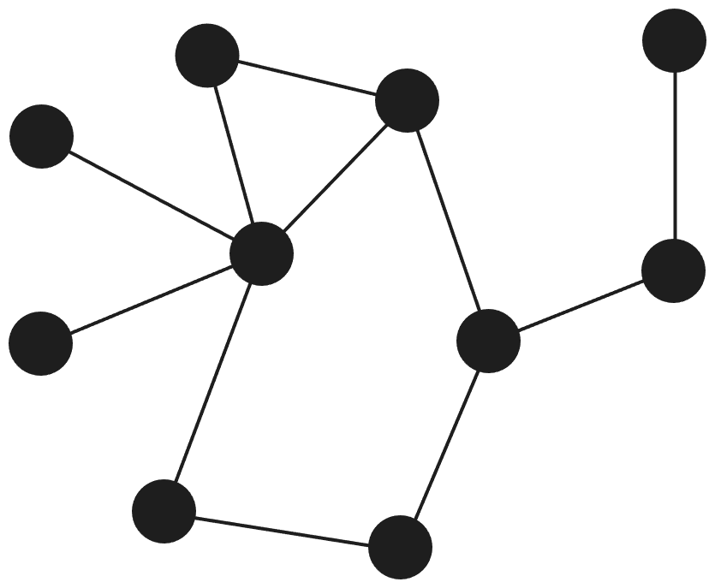
Пример

Slide 4
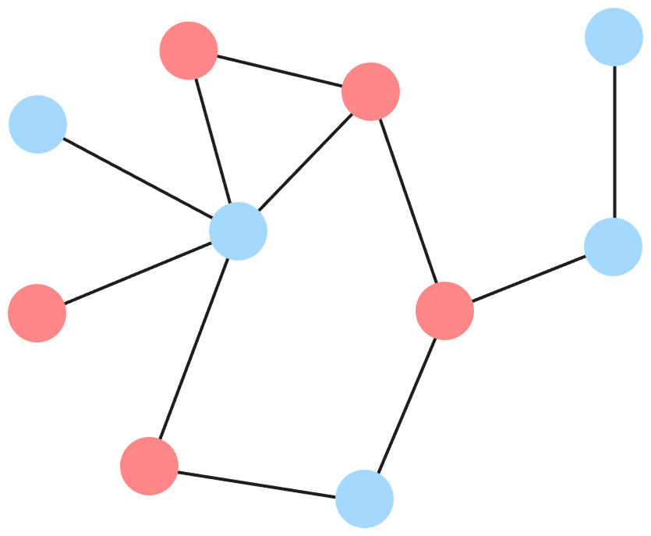
Пример

Slide 5
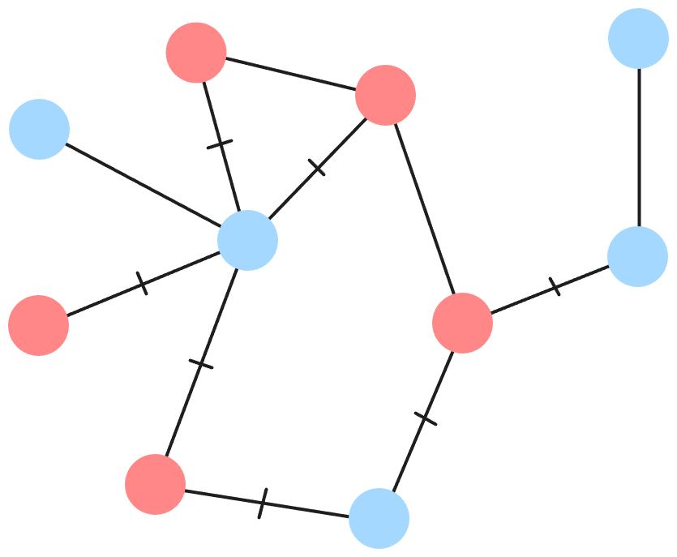
Пример

Slide 6
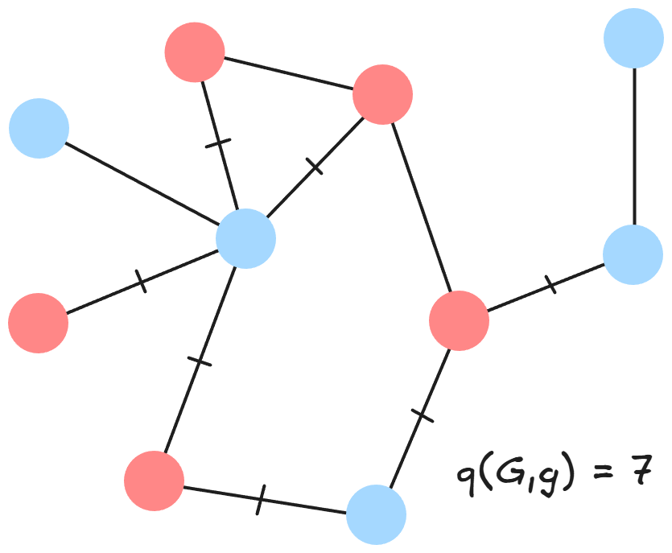
Пример

Slide 7
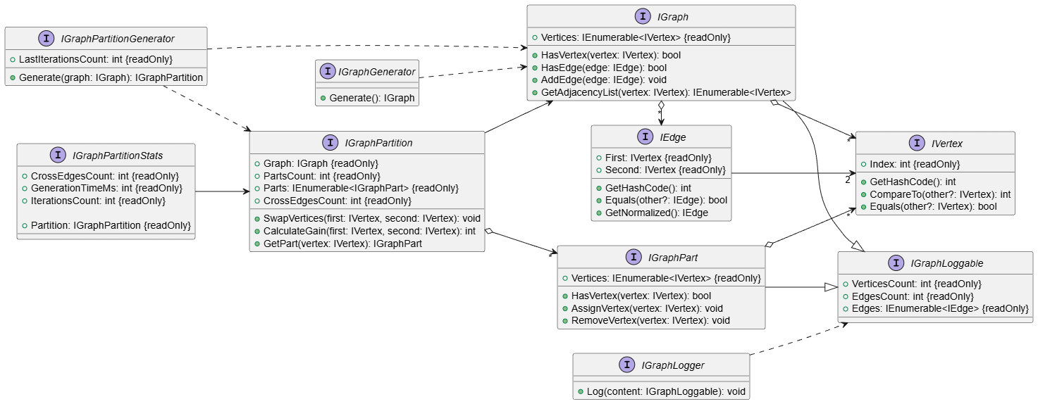
Архитектура. Доменный слой

Slide 8
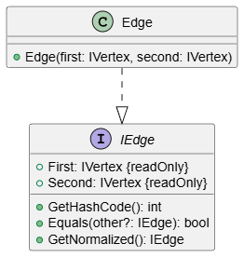
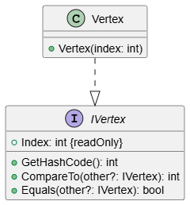
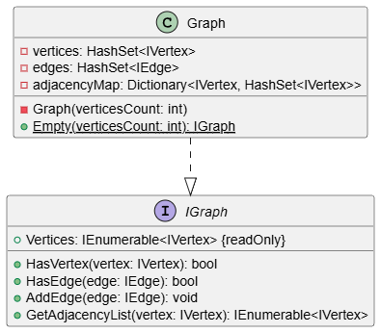
Архитектура. Сущности графа

Slide 9
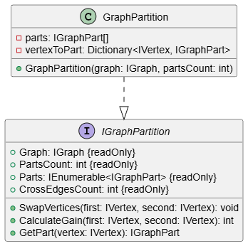
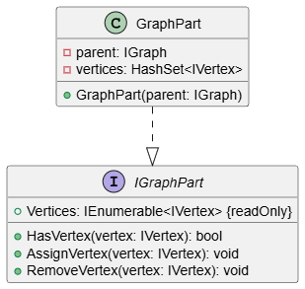
Архитектура. Сущности разбиения графа

Slide 10
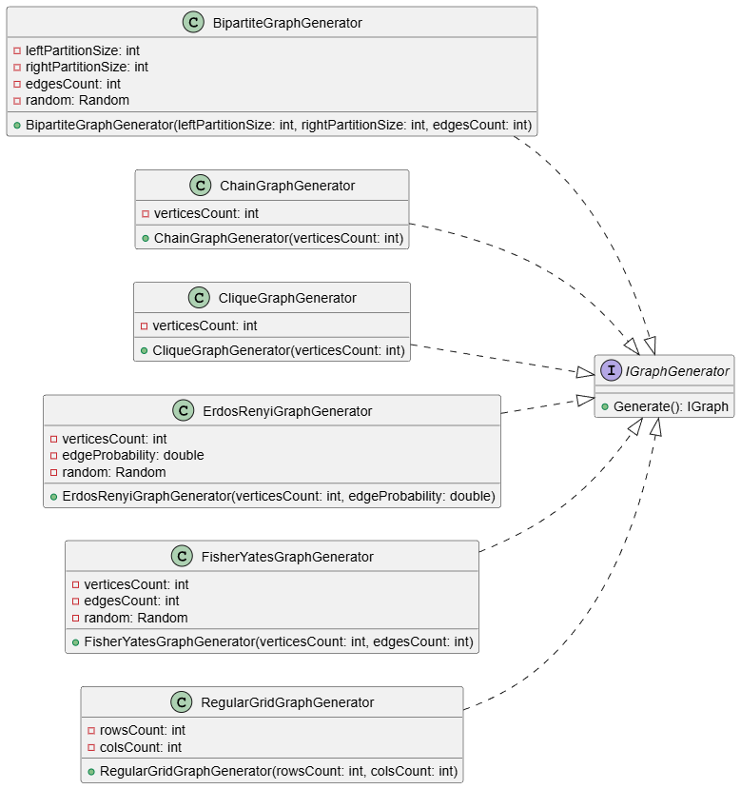
Архитектура. Генераторы графа

Slide 11
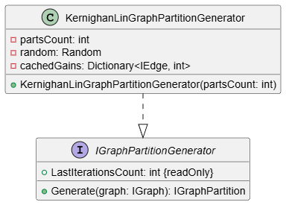


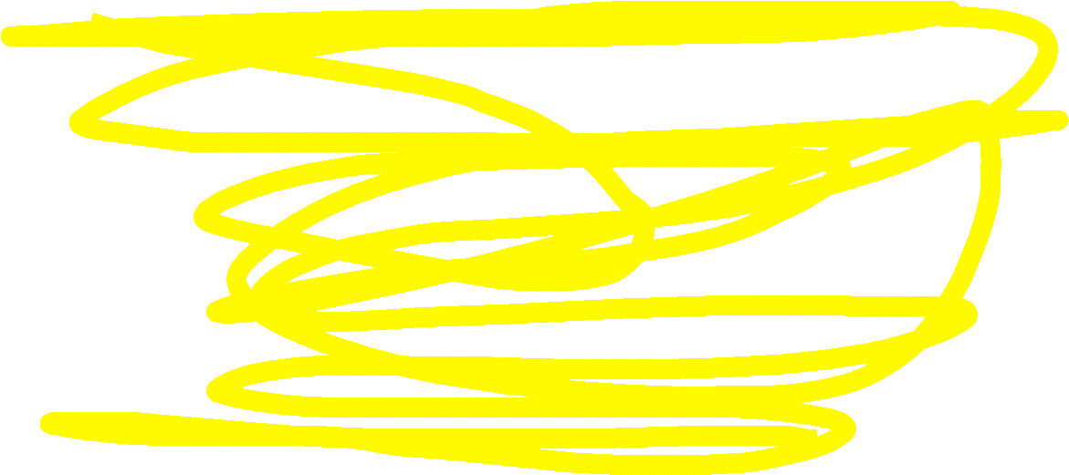
Архитектура. Генераторы разбиения графа

Slide 12
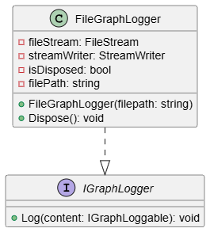
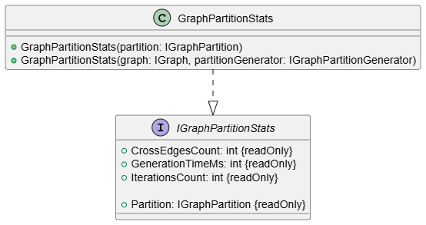
Архитектура. Вспомогательные сущности

Slide 13





Использование LLM-моделей
LLM
context.md

Slide 14
Использование LLM-моделей
context.md
prompt.md
LLM
algo.md

Slide 15
Генерация графа
Генератор Эрдёша-Реньи
Генератор Фишера-Йетса
Генератор клики
Генератор цепочки
Генератор прямоугольной решетки
Генератор двудольного графа

Slide 16
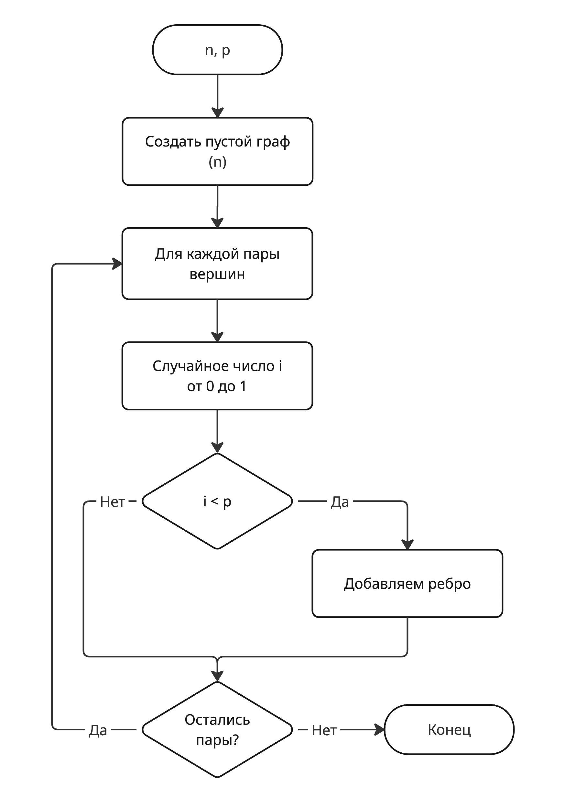
Генератор Эрдёша-Реньи
algo.md
prompt.md
Реализуй в проекте circuits.core класс ErdosRenyiProbabilityGenerator, реализующий интерфейс IGraphGenerator. Генератор строит случайный граф по модели Эрдёша–Реньи: для каждой пары
Вершин независимо с вероятностью
edgeProbability добавляется ребро. Параметры конструктора: … Если параметры некорректны, то … Для случайных чисел используй … Используй соглашения по коду и доменные типы из ../context.md.

Slide 17
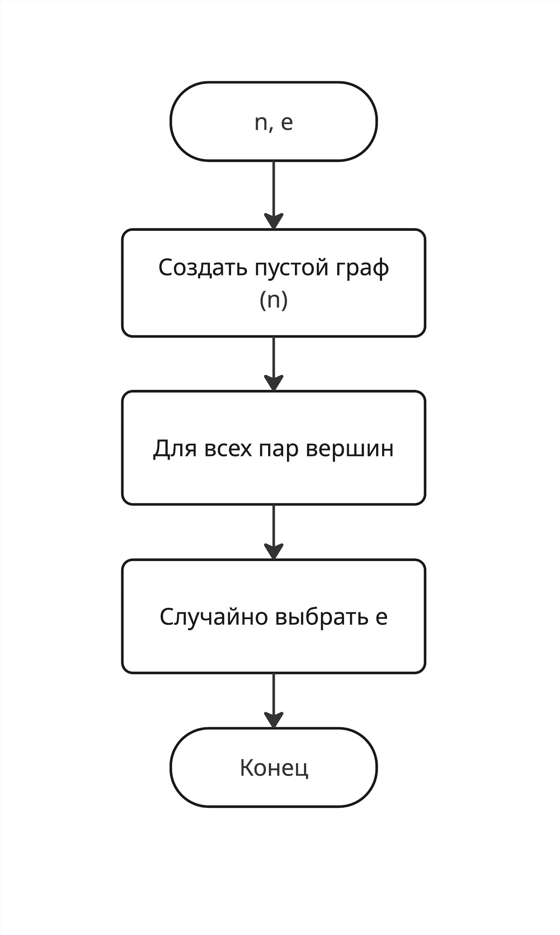
Генератор Фишера-Йетса
algo.md
prompt.md
Реализуй в проекте circuits.core класс FisherYatesGraphGenerator, реализующий интерфейс IGraphGenerator Генератор строит случайный простой неориентированный граф с **фиксированным**
числом рёбер. Выборка рёбер выполняется по схеме частичной перетасовки
Фишера–Йейтса по списку всех возможных рёбер Параметры конструктора: … Если параметры некорректны, то … Для случайных чисел используй … Используй соглашения по коду и доменные типы из ../context.md.

Slide 18
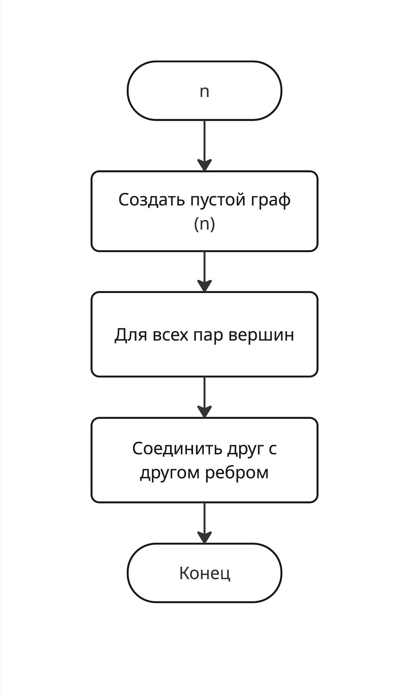
Генератор клики
algo.md
prompt.md
Реализуй в проекте circuits.core класс CliqueGraphGenerator, реализующий интерфейс IGraphGenerator. Генератор строит полный неориентированный граф: для каждой пары вершин добавляется ребро. Параметры конструктора: … Если параметры некорректны, то … Используй соглашения по коду и доменные типы из ../context.md.

Slide 19
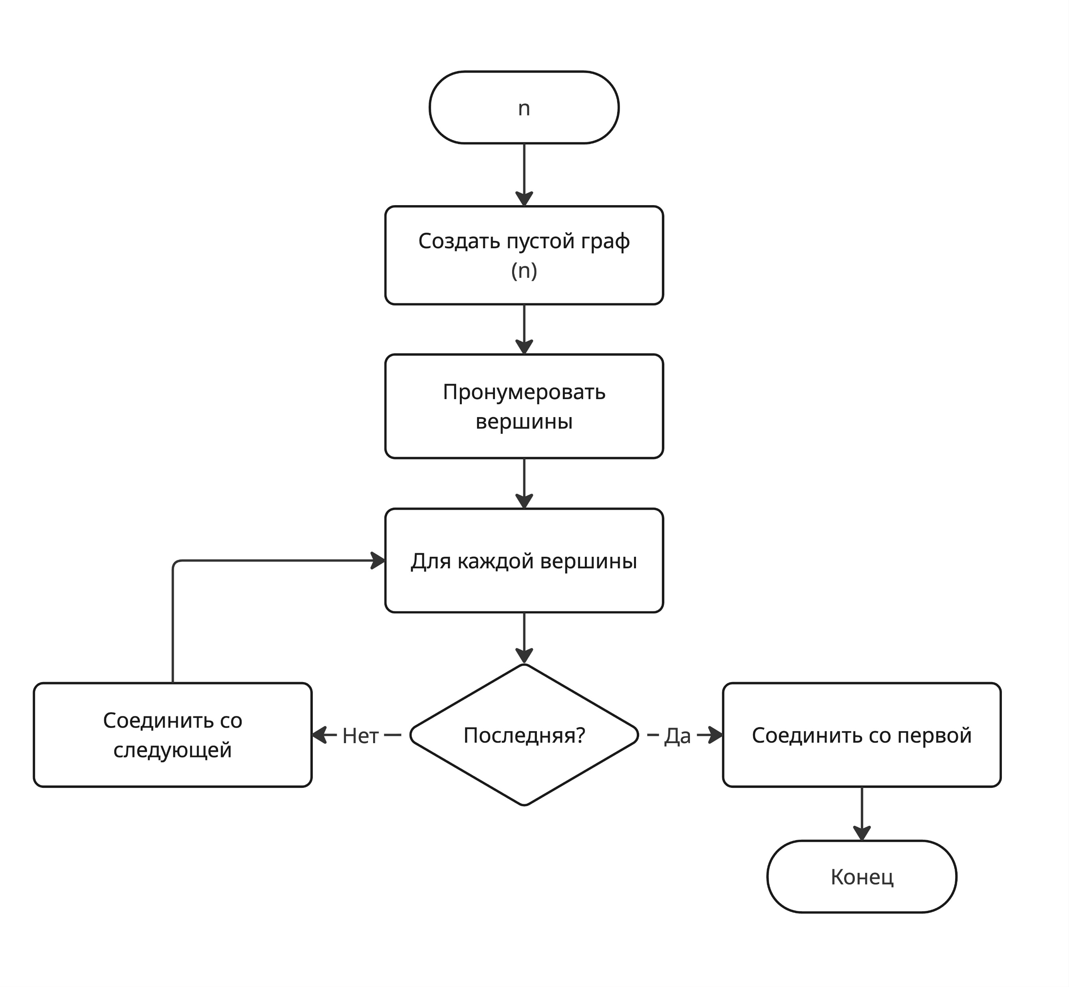
Генератор цепочки
algo.md
prompt.md
Реализуй в проекте circuits.core класс ChainGraphGenerator, реализующий интерфейс IGraphGenerator. Генератор строит граф‑цикл: все вершины соединены последовательно, дополнительно добавляется замыкающее (последняя с первой) Параметры конструктора: …
Если параметры некорректны, то … Используй соглашения по коду и доменные типы из ../context.md.

Slide 20
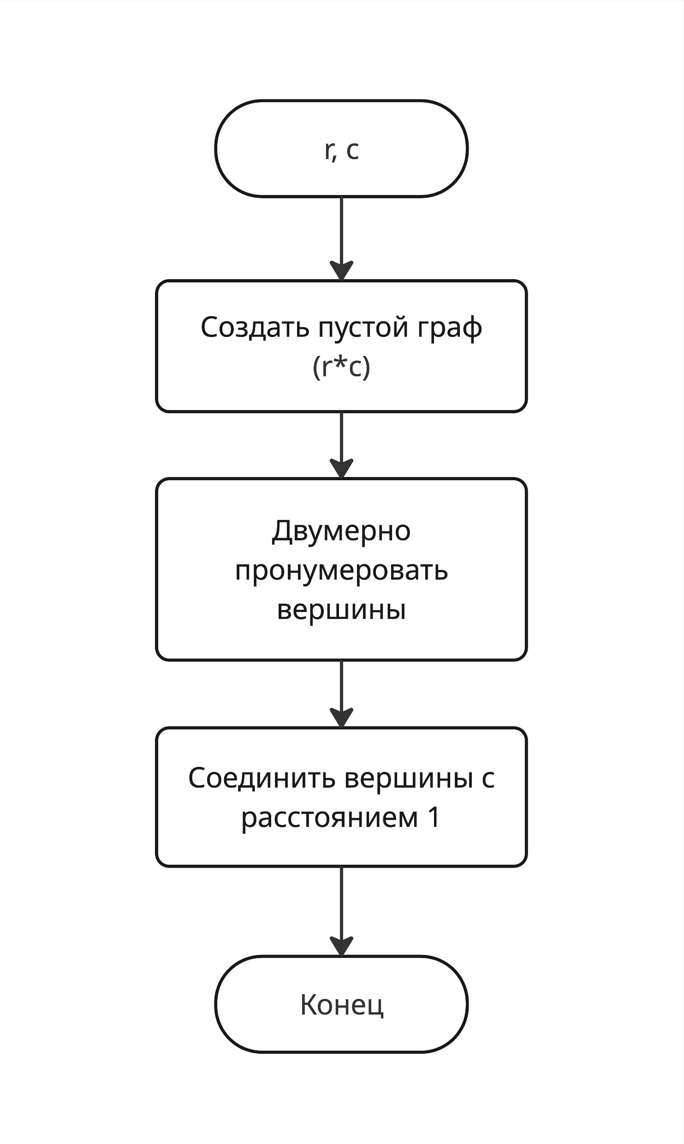
Генератор прямоугольной решетки
algo.md
prompt.md
Реализуй в проекте circuits.core класс RegularGridGraphGenerator, реализующий интерфейс IGraphGenerator. Генератор строит прямоугольную решётку. Каждому пересечению в сетке соответствует одна вершина. Соседи по горизонтали и по вертикали соединены рёбрами, диагональных рёбер нет. Параметры конструктора: … Если параметры некорректны, то … Индекс вершины в сетке считается как
rowIndex * colsCount + colIndex + 1 (индексы вершин в проекте начинаются с 1). Используй соглашения по коду и доменные типы из `../context.md`.

Slide 21
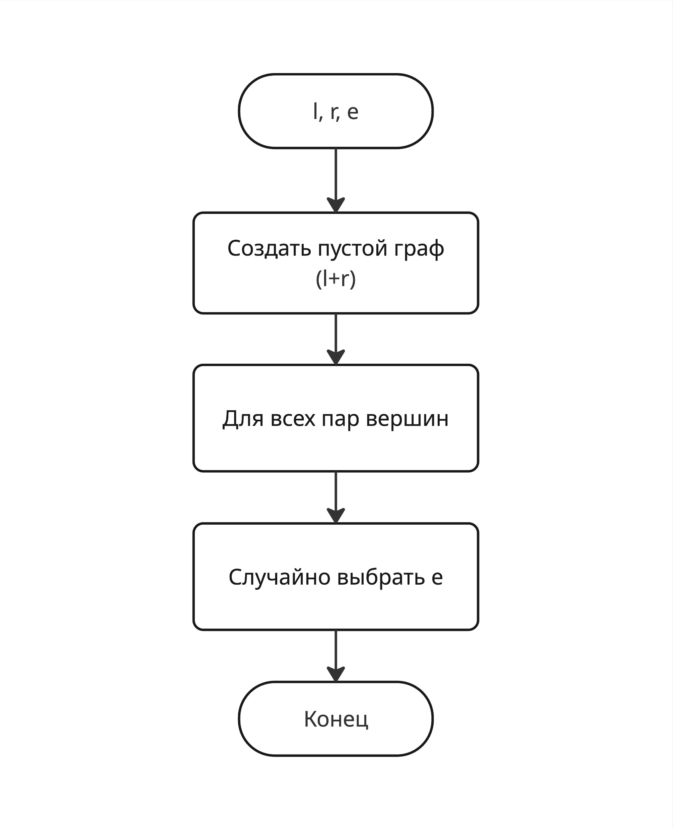
Генератор двудольного графа
algo.md
prompt.md
Реализуй в проекте circuits.core класс BipartiteGraphGenerator, реализующий интерфейс IGraphGenerator. Генератор строит неориентированный двудольный граф с заданными размерами левой и правой долей и заданным числом рёбер. Рёбра идут только между долями. Параметры конструктора: … Если параметры некорректны, то … Вершины с индексами 1, …, leftPartitionSize относятся к левой доле, индексы
leftPartitionSize+1, …, leftPartitionSize+rightPartitionSize — к правой. Используй соглашения по коду и доменные типы из `../context.md`.

Slide 22

Генерация разбиения графа
Генератор разбиения Кернигана-Лина

Slide 23
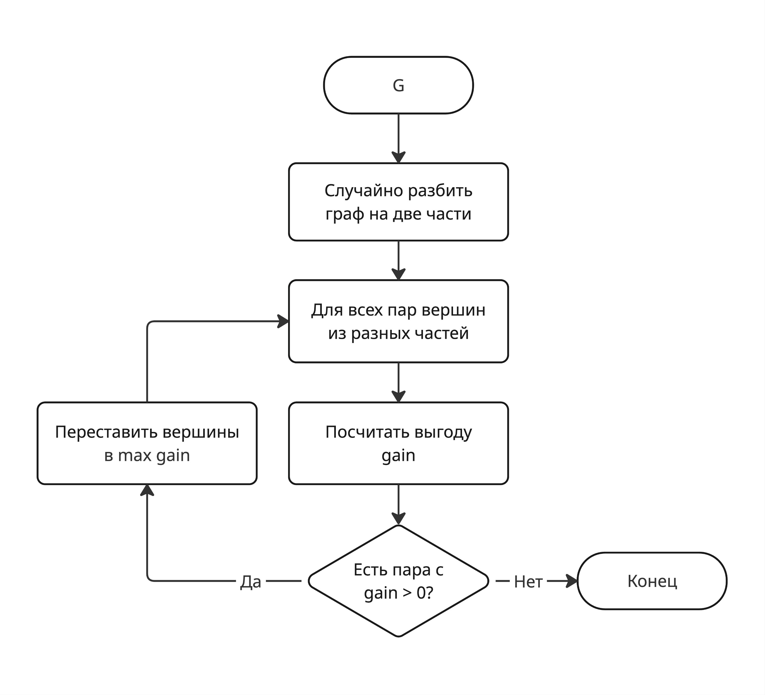
Генератор разбиения Кернигана-Лина
algo.md
prompt.md
Реализуй в проекте circuits.core класс
KernighanLinGraphPartitionGenerator, реализующий интерфейс
IGraphPartitionGenerator
Это упрощённый «жадный» вариант алгоритма Кернигана–Лина для разбиения графа на k частей с минимизацией числа
пересекающих границу рёбер. Параметры конструктора: … Для случайных чисел используй … Используй соглашения по коду и доменные типы из `../context.md`.

Slide 24
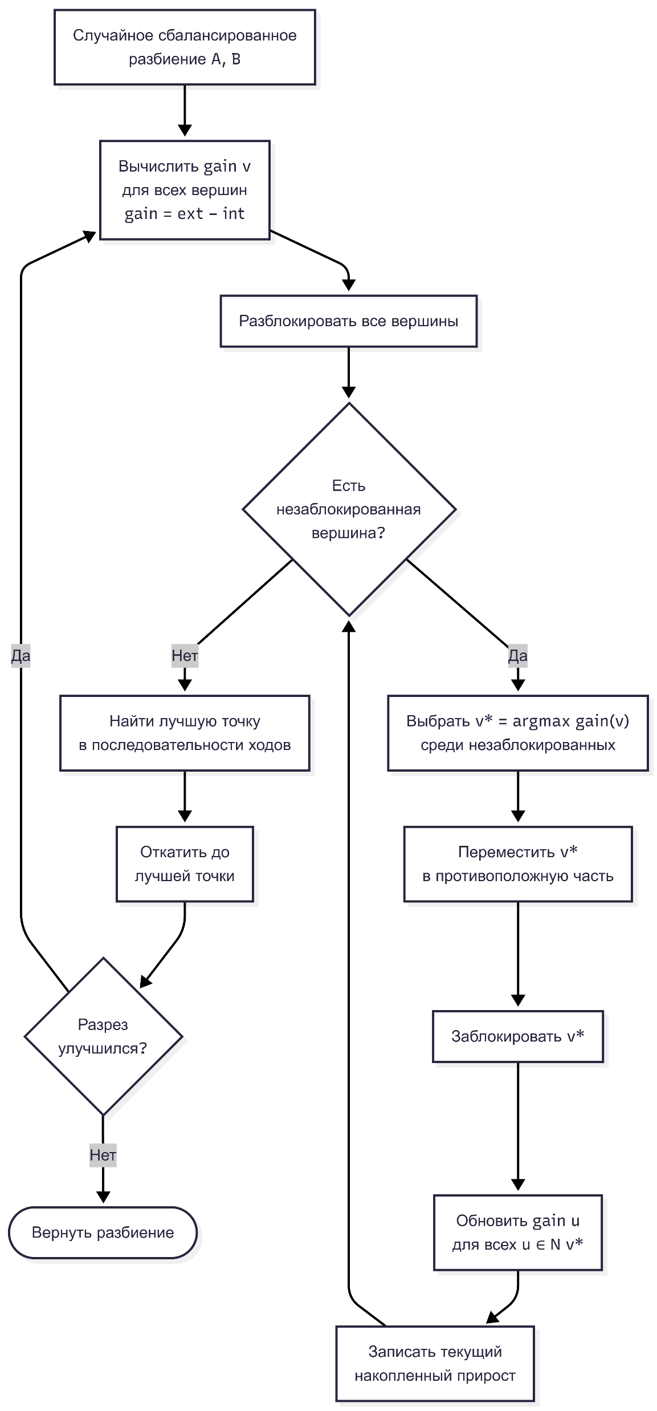
Генератор разбиения Фиддуча–Мэтьюса
prompt.md
algo.md
Реализуй алгоритм Фиддуча–Мэтьюса (Fiduccia–Mattheyses) для двудольного разбиения графа на C#. Алгоритм должен реализовывать интерфейс IGraphPartitionGenerator с методом Generate(IGraph graph). Алгоритм должен итеративно перемещать одну разблокированную вершину с наибольшим gain в противоположную часть, обновлять приросты соседей,фиксировать лучшую точку в последовательности ходов и откатываться к ней.

Slide 25
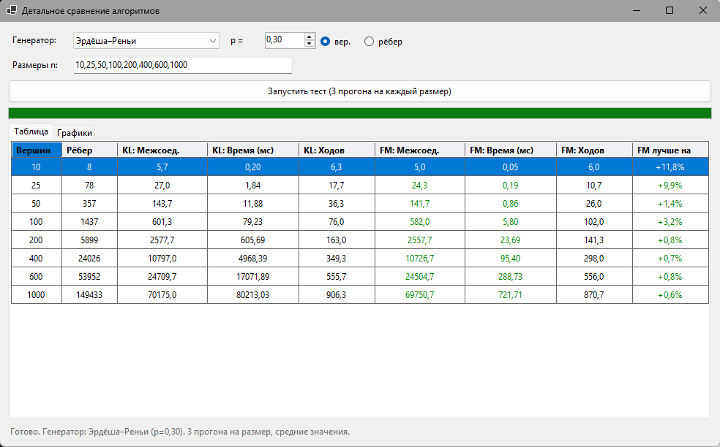
Результаты: качество разбиения
Качество разбиения — число межсоединений
Подзаголовок: Генератор Эрдёша–Реньи (p = 0.30), 3 прогона на каждый размер
Вывод: FM превосходит KL по качеству разбиения на 1–12,5% на случайных графах (ER, p=0,15). Наибольшая разница при малых n: +12,5% при n=25, +7,5% при n=100; при n=600 разница сглаживается до 1,2%. Критическое преимущество — скорость: KL при n=600 работает 8 914 мс, FM — 230 мс (в 39 раз быстрее).

Slide 26
Результаты: качество разбиения
Подзаголовок: n =200 p = 0.3 3 прогона
Ранжирование генераторов
Генератор | KL | FM | FM лучше
Эрдёша-Реньи | 1180,3 | 1153 | +2,3%
Регулярная решетка | 52,3 | 15,0 | +71,3%
Двудольный граф | 1192,3 | 1179,3 | +1,1%
Фишер-Йетс | 1169,3 | 1141,0 | +2,4%
Цепочка | 28,7 | 7,3 | +74,4%
Вывод: FM превосходит KL на всех типах графов — от +1,1% (двудольный) до +74,4% (цепочка). Ранжирование по числу межсоединений FM при n=200 (от лучшего к худшему): 1) Цепочка (7,3) — структура близка к оптимально делимой; 2) Решётка (15,0) — регулярность снижает число разрезов; 3) Фишер–Йетс (1141) ≈ ER (1153) — случайные графы неразличимы; 4) Двудольный (1179) — алгоритм не эксплуатирует двудольность при высокой плотности.

Slide 27
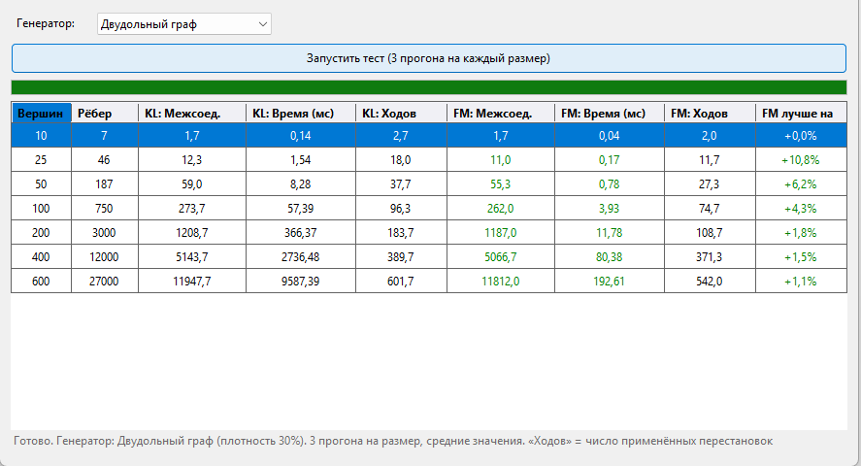
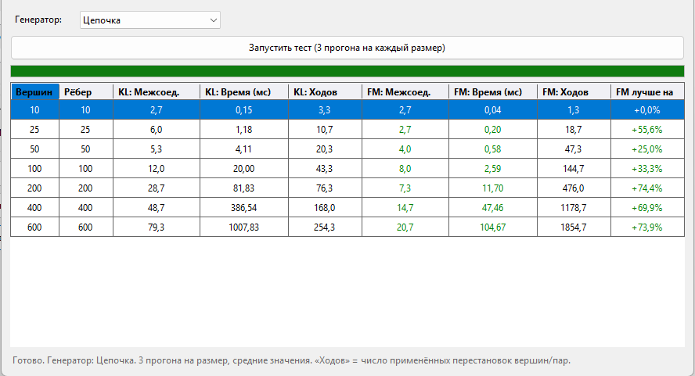
Результаты: структурированные графы
Влияние структуры графа на качество разбиения
Вывод: Цепочечный граф — предельный случай: оптимальный разрез = 1 ребро. FM при n=200 достигает 7,3 межсоединений против 28,7 у KL (+74,4%). При n=600 разрыв сохраняется: 20,7 vs 79,3. На случайных и двудольных графах преимущество FM умеренное (1–12%). Причина: FM перемещает по одной вершине и точнее адаптируется к локальной структуре; KL застревает в локальных минимумах при обмене парами.

Slide 28
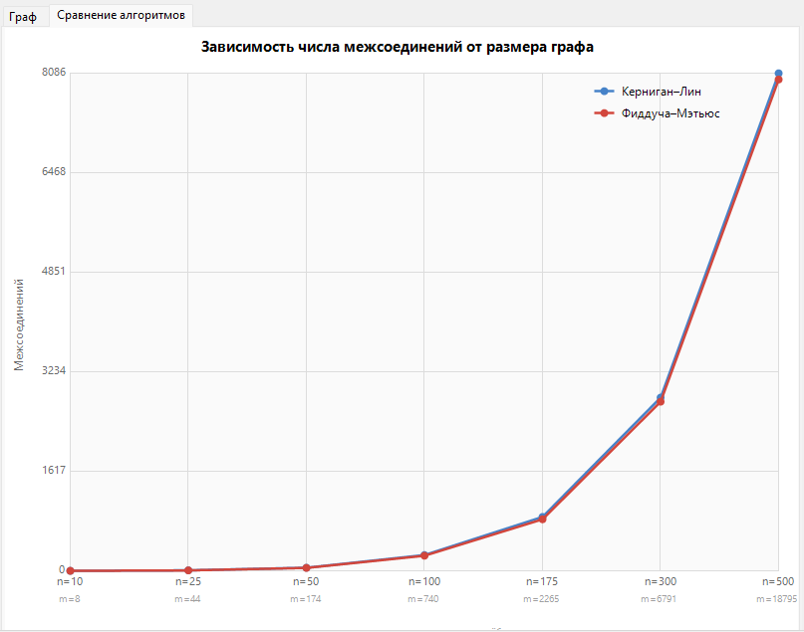
Результаты: время работы
Время работы алгоритмов
n | KL (мс) | FM (мс) | FM быстрее в
10 | 1,21 | 0,69 | 1,8×
50 | 8,36 | 0,74 | 11×
100 | 54,17 | 3,18 | 17×
200 | 344,00 | 18,29 | 19×
400 | 2561,89 | 67,26 | 38×
600 | 8913,70 | 230,40 | 39×
Вывод: Скорость FM кратно превосходит KL и разрыв нарастает.Рост времени KL квадратичный — O(n²·k); FM линейный — O((n+m)·k). При n=1000: KL — 80 213 мс (>80 сек), FM — 721 мс.

Slide 29
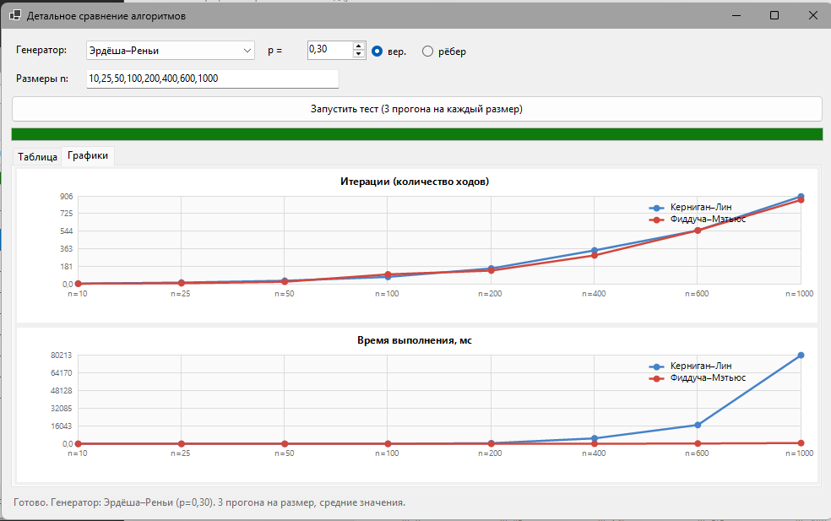
Результаты: время работы
Корреляция итераций и времени
• Формы кривых «итерации» и «время» совпадают — корреляция прямая. • При n=1000: KL — 906 ходов, 80 213 мс; FM — 896 ходов, 721 мс. Число ходов почти одинаково, но каждый ход KL дороже. • KL пересчитывает gain для всех пар O(n²); FM — только для соседей перемещённой вершины O(deg). • Разрыв во времени растёт с n: при n=50 — 11×, при n=1000 — 111×. • Вывод: итерационная сложность алгоритмов одинакова, но FM побеждает за счёт дешевизны одного хода.

Slide 30
Выводы
Керниган–Лин (базовый)
Фиддуча–Мэтьюс (эвристический)
- Сложность: O(n² · k), где k — число итераций
- Хранит кеш выигрышей для всех пар вершин → квадратичная память
- При n=600 работает ~9 секунд — неприемлемо для больших графов
- Практичен только до n ≈ 200–300
- Сложность: O((n + m) · k) за счёт пересчёта только соседей - При n=600 — 230 мс (в 39× быстрее KL); при n=1000 — 721 мс (в 111× быстрее) - На случайных графах: качество почти одинаково (разница 1–12%) - На структурированных графах (цепочка): FM лучше на 70–74%
Общие выводы
- Оба алгоритма находят разбиение с равными частями и минимизируют межсоединения
- FM является предпочтительным выбором во всех случаях: быстрее и не хуже по качеству
- Визуализация подтверждает корректность разбиения для n ≤ 100
- Для целевого масштаба (10⁵ вершин, 5×10⁵ рёбер) необходимы многоуровневые методы

